Slide 1








TRƯỜNG TIỂU HỌC TÂN VIÊN
MÔN TIẾNG VIỆT
Giáo viên: Đỗ Thị Hoài Phương
Lớp: 3B

Slide 2


Tiết 1

Slide 3



KHỞI ĐỘNG
Notes:
GV giới thiệu về chủ đề đầu tiên của TV3 (Xem sgv)
GV cùng hs nhớ lại nhân vật đồng hành Hà và Nam qua từng năm học
Tác giả bộ ppt Toán + TV2: Phan Thị Linh – Đà Nẵng
Sđt lh: 0916.604.268
+ Zalo: 0916.604.268
+ Facebook cá nhân: https://www.facebook.com/nhilinh.phan/
+ Nhóm chia sẻ tài liệu: https://www.facebook.com/groups/443096903751589
Hãy liên hệ chính chủ sản phẩm để được hỗ trợ và đồng hành trong suốt năm học nhé!

Slide 4

Notes:
GV giới thiệu về chủ đề đầu tiên của TV3 (Xem sgv)
GV cùng hs nhớ lại nhân vật đồng hành Hà và Nam qua từng năm học
Tác giả bộ ppt Toán + TV2: Phan Thị Linh – Đà Nẵng
Sđt lh: 0916.604.268
+ Zalo: 0916.604.268
+ Facebook cá nhân: https://www.facebook.com/nhilinh.phan/
+ Nhóm chia sẻ tài liệu: https://www.facebook.com/groups/443096903751589
Hãy liên hệ chính chủ sản phẩm để được hỗ trợ và đồng hành trong suốt năm học nhé!

Slide 5
Bài 2: VỀ THĂM QUÊ ( tiết 1)
ĐỌC VĂN BẢN
Notes:
GV cùng hs nhớ lại nhân vật đồng hành Hà và Nam qua từng năm học
Tác giả bộ ppt Toán + TV2: Phan Thị Linh – Đà Nẵng
Sđt lh: 0916.604.268
+ Zalo: 0916.604.268
+ Facebook cá nhân: https://www.facebook.com/nhilinh.phan/
+ Nhóm chia sẻ tài liệu: https://www.facebook.com/groups/443096903751589
Hãy liên hệ chính chủ sản phẩm để được hỗ trợ và đồng hành trong suốt năm học nhé!

Slide 6

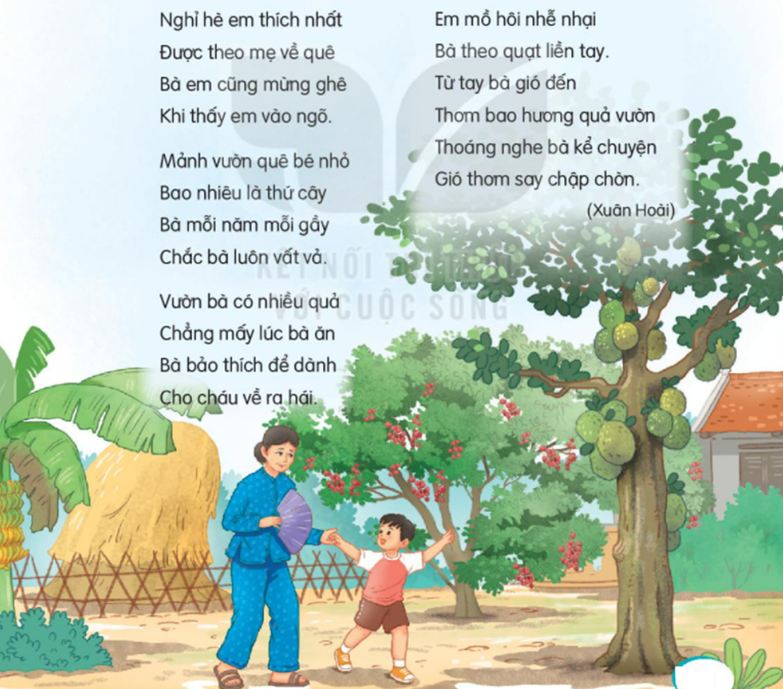
VỀ THĂM QUÊ
(Trích)

Slide 7
Bài 1: VỀ THĂM QUÊ ( tiết 1+ 2)
Lưu ý từ khó đọc
Mỗi năm
luôn vất vả,
chẳng mấy chốc,
nhễ nhãi,
quạt liền tay

Slide 8
Nghỉ hè em thích nhất
Được theo mẹ về quê
Lưu ý ngắt nhịp thơ
Notes:
GV cùng hs nhớ lại nhân vật đồng hành Hà và Nam qua từng năm học
Tác giả bộ ppt Toán + TV2: Phan Thị Linh – Đà Nẵng
Sđt lh: 0916.604.268
+ Zalo: 0916.604.268
+ Facebook cá nhân: https://www.facebook.com/nhilinh.phan/
+ Nhóm chia sẻ tài liệu: https://www.facebook.com/groups/443096903751589
Hãy liên hệ chính chủ sản phẩm để được hỗ trợ và đồng hành trong suốt năm học nhé!

Slide 9
Giải nghĩa từ
Chập chờn: ở trạng thái nửa ngủ, nửa thức

Slide 10

Chia đoạn
Đoạn 1: Từ đầu đến «em vào ngõ»
Đoạn 2: Tiếp theo đến «Luôn vất vả»
Đoạn 3: Tiếp theo đến «về ra hái»
Đoạn 4: Còn lại

Slide 11
NGÀY GẶP LẠI
Nghỉ hè em thích nhất
Được theo mẹ về quê
Bà em cũng mừng ghê
Khi thấy em vào ngõ.
Mảnh vườn quê bé nhỏ
Bao nhiêu là thứ cây
Bà mỗi năm mỗi gầy
Chắc bà luôn vất vả.
Vườn bà có nhiều quả
Chẳng mấy lúc bà ăn
Bà bảo thích để dành
Cho cháu về ra hái.
Em mồ hôi nhễ nhại
Bà theo quạt liền tay.
Từ tay bà gió đến
Thơm bao hương quả vườn
Thoáng nghe bà kể chuyện
Gió thơm say chập chờn.
(Xuân Hoài)
Học sinh tự ngắt các phần vào sách.
Notes:
Chia bài đọc làm 4 phần
HS tự ngắt các phần vào SGK
GV cùng hs nhớ lại nhân vật đồng hành Hà và Nam qua từng năm học
Tác giả bộ ppt Toán + TV2: Phan Thị Linh – Đà Nẵng
Sđt lh: 0916.604.268
+ Zalo: 0916.604.268
+ Facebook cá nhân: https://www.facebook.com/nhilinh.phan/
+ Nhóm chia sẻ tài liệu: https://www.facebook.com/groups/443096903751589
Hãy liên hệ chính chủ sản phẩm để được hỗ trợ và đồng hành trong suốt năm học nhé!

Slide 12

Đọc nối tiếp theo khổ thơ
Học sinh làm việc nhóm bốn, đọc 1 hoặc 2 lần.
Notes:
GV cùng hs nhớ lại nhân vật đồng hành Hà và Nam qua từng năm học
Tác giả bộ ppt Toán + TV2: Phan Thị Linh – Đà Nẵng
Sđt lh: 0916.604.268
+ Zalo: 0916.604.268
+ Facebook cá nhân: https://www.facebook.com/nhilinh.phan/
+ Nhóm chia sẻ tài liệu: https://www.facebook.com/groups/443096903751589
Hãy liên hệ chính chủ sản phẩm để được hỗ trợ và đồng hành trong suốt năm học nhé!

Slide 13

Đọc thầm cá nhân
Học sinh đọc thầm (đọc bằng mắt) toàn bài.

Slide 14

Đọc nối tiếp trước lớp
4 học sinh đọc nối tiếp trước lớp.
Notes:
GV nhận xét phần đọc của cả lớp
GV cùng hs nhớ lại nhân vật đồng hành Hà và Nam qua từng năm học
Tác giả bộ ppt Toán + TV2: Phan Thị Linh – Đà Nẵng
Sđt lh: 0916.604.268
+ Zalo: 0916.604.268
+ Facebook cá nhân: https://www.facebook.com/nhilinh.phan/
+ Nhóm chia sẻ tài liệu: https://www.facebook.com/groups/443096903751589
Hãy liên hệ chính chủ sản phẩm để được hỗ trợ và đồng hành trong suốt năm học nhé!

Slide 15
TRẢ LỜI CÂU HỎI
Notes:
GV cùng hs nhớ lại nhân vật đồng hành Hà và Nam qua từng năm học
Tác giả bộ ppt Toán + TV2: Phan Thị Linh – Đà Nẵng
Sđt lh: 0916.604.268
+ Zalo: 0916.604.268
+ Facebook cá nhân: https://www.facebook.com/nhilinh.phan/
+ Nhóm chia sẻ tài liệu: https://www.facebook.com/groups/443096903751589
Hãy liên hệ chính chủ sản phẩm để được hỗ trợ và đồng hành trong suốt năm học nhé!

Slide 16
VỀ THĂM QUÊ
(Trích)
Notes:
1 HS ĐỌC LẠI TOÀN BÀI TRƯỚC LỚP (NẾU CÓ THỜI GIAN)
GV cùng hs nhớ lại nhân vật đồng hành Hà và Nam qua từng năm học
Tác giả bộ ppt Toán + TV2: Phan Thị Linh – Đà Nẵng
Sđt lh: 0916.604.268
+ Zalo: 0916.604.268
+ Facebook cá nhân: https://www.facebook.com/nhilinh.phan/
+ Nhóm chia sẻ tài liệu: https://www.facebook.com/groups/443096903751589
Hãy liên hệ chính chủ sản phẩm để được hỗ trợ và đồng hành trong suốt năm học nhé!

Slide 17
Câu 1: Bạn nhỏ thích nhất điều gì khi nghỉ hè?
Bạn nhỏ thích về thăm quê.
Notes:
HS nhìn vào SGK tìm câu trả lời
GV cùng hs nhớ lại nhân vật đồng hành Hà và Nam qua từng năm học
Tác giả bộ ppt Toán + TV2: Phan Thị Linh – Đà Nẵng
Sđt lh: 0916.604.268
+ Zalo: 0916.604.268
+ Facebook cá nhân: https://www.facebook.com/nhilinh.phan/
+ Nhóm chia sẻ tài liệu: https://www.facebook.com/groups/443096903751589
Hãy liên hệ chính chủ sản phẩm để được hỗ trợ và đồng hành trong suốt năm học nhé!

Slide 18
Câu 2: Những câu thơ sau giúp em hiểu điều gì
về bạn nhỏ?
Bà em cũng mừng ghê
Khi thấy em vào ngõ
Bà mỗi năm một gầy
Chắc bà luôn vất vả
+ 2 câu đầu: Bạn nhỏ cảm nhận được niềm vui của bà khi được gặp con cháu.
+ 2 câu sau: Bạn nhỏ quan tâm tới sức khoẻ của bà, nhận ra bà yếu hơn, biết bà vất vả nhiều.
Notes:
HS nhìn vào SGK tìm câu trả lời
GV cùng hs nhớ lại nhân vật đồng hành Hà và Nam qua từng năm học
Tác giả bộ ppt Toán + TV2: Phan Thị Linh – Đà Nẵng
Sđt lh: 0916.604.268
+ Zalo: 0916.604.268
+ Facebook cá nhân: https://www.facebook.com/nhilinh.phan/
+ Nhóm chia sẻ tài liệu: https://www.facebook.com/groups/443096903751589
Hãy liên hệ chính chủ sản phẩm để được hỗ trợ và đồng hành trong suốt năm học nhé!

Slide 19
Câu 3: Kể những việc làm nói lên tình yêu thương của bà dành cho con cháu.
+ Vườn bà có nhiều quả...cho cháu về ra hái: Thể hiện bà luôn nghĩ đến con cháu, muốn dành hết cho con cháu.
Em mồ hôi... quạt liền tay: thể hiện bà yêu thương cháu, chăm sóc từng li, từng tí.
Thoáng nghe...chập chờn: Bà kể chuyện...điều mà các cháu nhỏ thích.
+ Được bà chăm sóc, yêu thương; có nhiều trái cây ngon; được bà kể chuyện,...
Notes:
HS nhìn vào SGK tìm câu trả lời

Slide 20
Câu 4: Theo em, vì sao bạn nhỏ thấy vui thích trong kì nghỉ hè ở quê?
Bạn nhỏ thấy vui thích trong kì nghỉ hè ở quê vì bạn được về chơi với bà. Ở quê có vườn, có nhiều cây trái, được nghe bà kể chuyện, …
Notes:
HS tự chọn đáp án theo suy nghĩ của mình

Slide 21

Mỗi năm, luôn vất vả, chẳng mấy lúc, nhễ nhại, quạt liền tay,...
Bài 2: VỀ THĂM QUÊ ( tiết 1+ 2)
Luyện đọc
Tìm hiểu bài
NỘI DUNG
Bài thơ thể hiện tình cảm, suy nghĩ của bạn nhỏ khi nghỉ hè được về quê thăm bà và cảm nhận được những tình cảm của bà dành cho con cháu.
Nghỉ hè em thích nhất
Được theo mẹ về quê

Slide 22

Luyện đọc thuộc lòng 3 khổ thơ đầu

Slide 23

Notes:
GV giới thiệu về chủ đề đầu tiên của TV3 (Xem sgv)
GV cùng hs nhớ lại nhân vật đồng hành Hà và Nam qua từng năm học
Tác giả bộ ppt Toán + TV2: Phan Thị Linh – Đà Nẵng
Sđt lh: 0916.604.268
+ Zalo: 0916.604.268
+ Facebook cá nhân: https://www.facebook.com/nhilinh.phan/
+ Nhóm chia sẻ tài liệu: https://www.facebook.com/groups/443096903751589
Hãy liên hệ chính chủ sản phẩm để được hỗ trợ và đồng hành trong suốt năm học nhé!

Slide 24
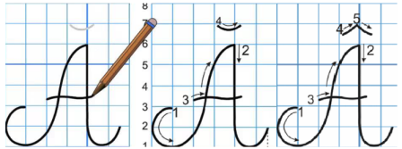
VIẾT
ÔN CHỮ VIẾT HOA:
Xem video giới thiệu lại cách viết chữ hoa
Notes:
Phần này GV tổ chức khoảng nửa tiết

Slide 25
Viết tên riêng: Đông Anh
Đông Anh là một huyện nằm ở phía bắc Thủ đô Hà Nội, cách trung tâm thành phố 15km.

Slide 26
Viết câu:
Ai về đên huyện Đông Anh
Ghé xem phong cảnh Loa Thành Thục Vương
(Ca dao)
Câu ca dao giới thiệu về một miền quê có di tích gắn liền với câu chuyện An Dương Vương xây thành Cổ Loa.

Slide 27

VẬN DỤNG
MỞ RỘNG

Slide 28
Quan sát video cảnh một số làng quê ở Việt Nam.
Em thấy có những cảnh đẹp nào mà em thích ở một số làng quê?

Slide 29

EM CẦN NHỚ NHỮNG GÌ CHO BÀI HỌC HÔM NAY?
Notes:
HS TỰ PHÁT BIỂU
GV cùng hs nhớ lại nhân vật đồng hành Hà và Nam qua từng năm học
Tác giả bộ ppt Toán + TV2: Phan Thị Linh – Đà Nẵng
Sđt lh: 0916.604.268
+ Zalo: 0916.604.268
+ Facebook cá nhân: https://www.facebook.com/nhilinh.phan/
+ Nhóm chia sẻ tài liệu: https://www.facebook.com/groups/443096903751589
Hãy liên hệ chính chủ sản phẩm để được hỗ trợ và đồng hành trong suốt năm học nhé!

Slide 30
DẶN DÒ
Notes:
GV cùng hs nhớ lại nhân vật đồng hành Hà và Nam qua từng năm học
Tác giả bộ ppt Toán + TV2: Phan Thị Linh – Đà Nẵng
Sđt lh: 0916.604.268
+ Zalo: 0916.604.268
+ Facebook cá nhân: https://www.facebook.com/nhilinh.phan/
+ Nhóm chia sẻ tài liệu: https://www.facebook.com/groups/443096903751589
Hãy liên hệ chính chủ sản phẩm để được hỗ trợ và đồng hành trong suốt năm học nhé!

